Slide 1
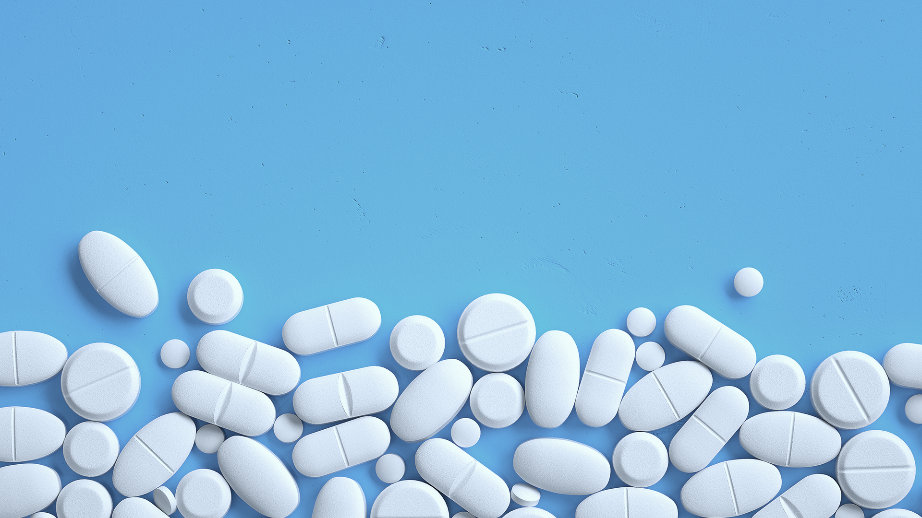
银杏二萜内酯葡胺注射液
江苏康缘药业股份有限公司

Slide 2
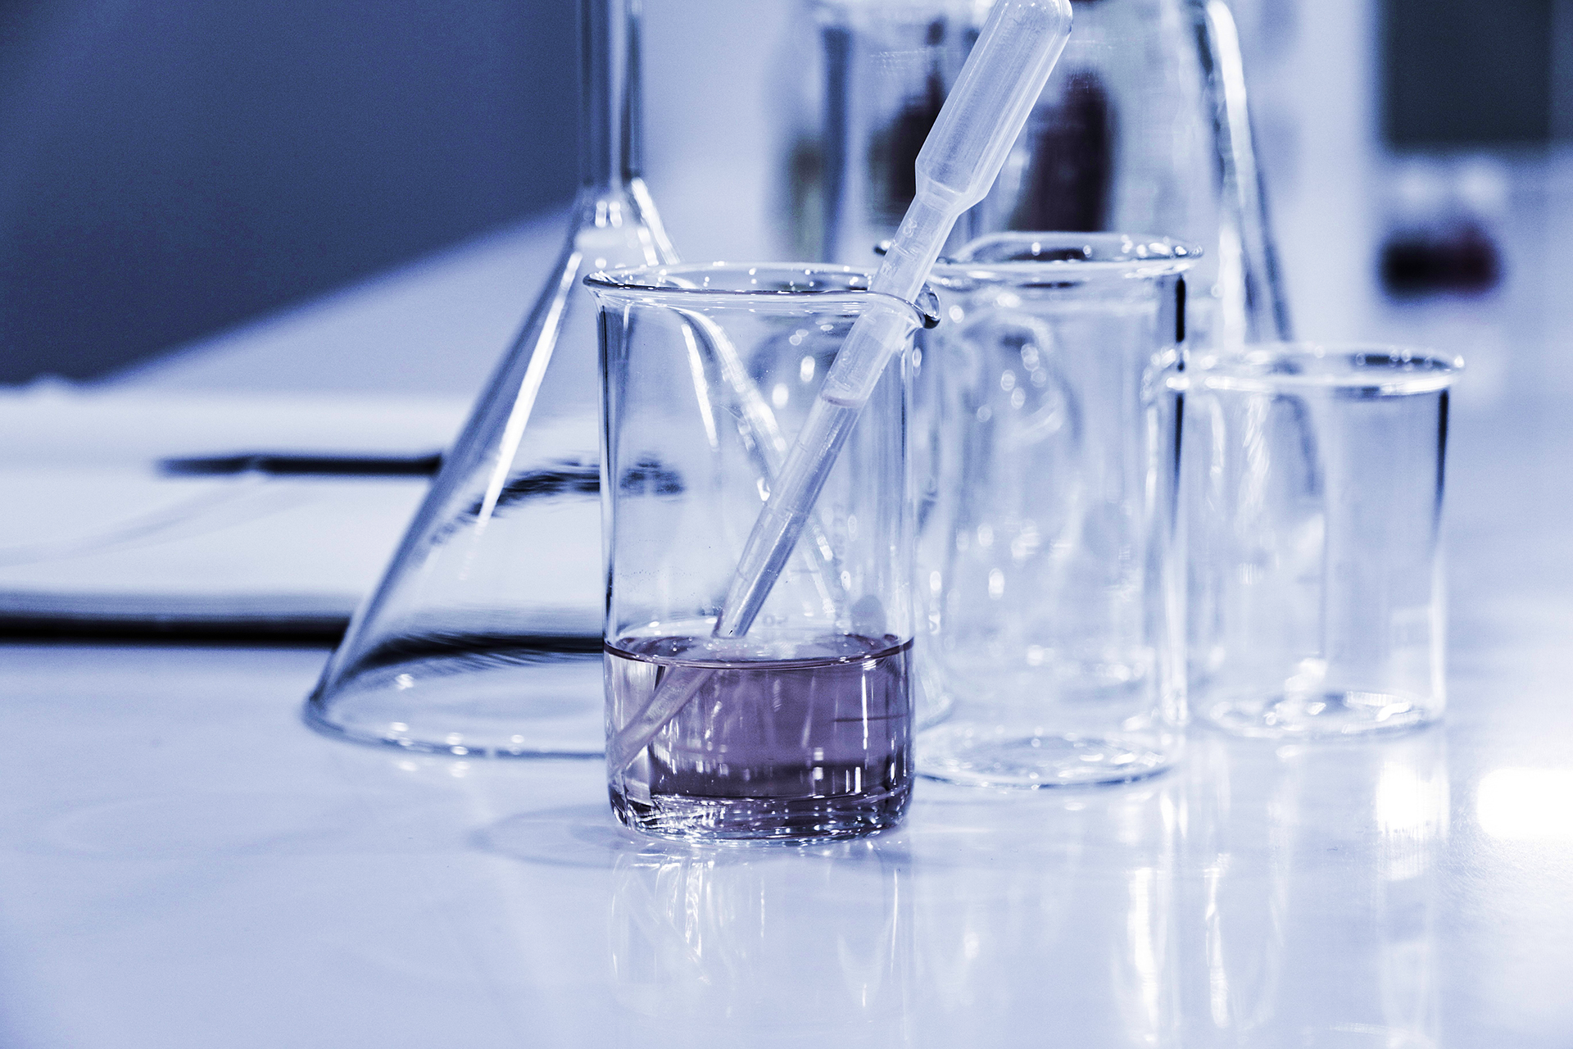
目 录
COMPANY
01
药品基本信息
02
安全性
03
04
有效性
创新性
05
公平性

Slide 3

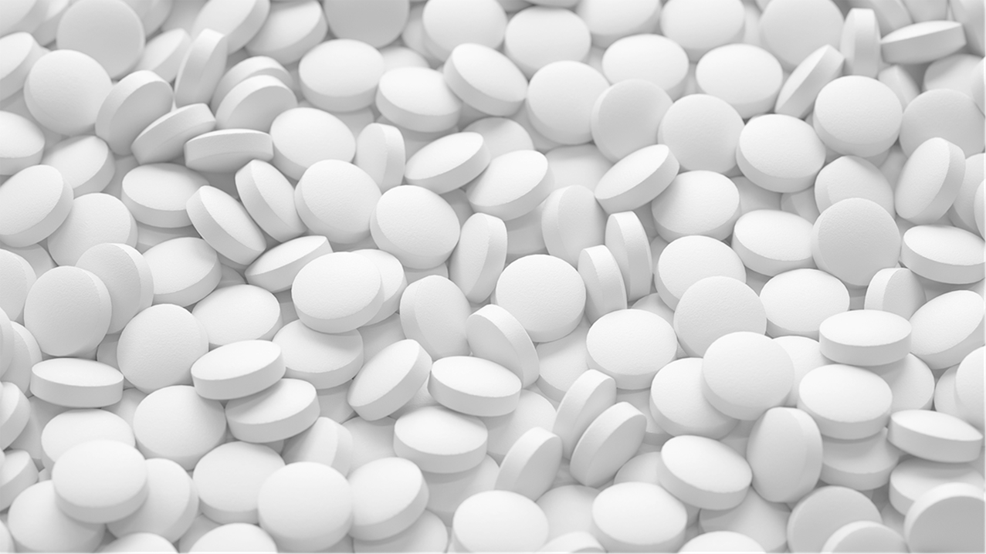
01
药品基本信息
通 用 名 ：银杏二萜内酯葡胺注射液
注册规格：每支装5ml（含银杏二萜内酯25mg）
  用法用量：缓慢静脉滴注。一次1支（25mg），临用前，将药物缓缓加入到0.9%氯化钠注射液250ml
  中稀释，缓慢静脉滴注，一日1次，用药期间请严格控制滴速，首次使用时滴速应控制为每分钟10-15
  滴,观察30分钟无不适者,可适当增加滴注速度,但应逐渐提高滴注速度到不高于每分钟30滴。疗程为14天
中国大陆首次上市时间：2012年10月
目前大陆地区同通用名药品的上市情况：无
全球首个上市国家/地区及上市时间：中国 2012年10月
医保支付标准：93.7元(5ml/支)（备注：限二级及以上医疗机构脑梗死恢复期患者，单次住院最多支付14 天）
是否为OTC产品：否
参照药品建议：无

Slide 4
01
药品基本信息
（1）
  活血通络。用于中风病中经络（轻中度脑梗死）恢复期痰瘀阻络证，症见半身不遂，口舌歪斜，言语謇涩，肢体麻木等。
适应症
  根据《中国心血管健康与疾病报告2022》，我国脑血管病疾病负担居全球首位，呈发病率高，复发率高，致残率高，死亡率高，社会负担高的五高特点，2020年我国新发卒中394万例，卒中患者达到2876万例，其中缺血性脑卒中在我国卒中疾病中占比最高（83%）；国内脑卒中致残率约50%-60%，为欧美国家2.5倍，脑卒中死亡人数为219万例，死亡率为欧美国家5倍；住院患者年复发率约为9.6%-17.7%， 2020年脑卒中在中国医院住院人数为1138.89万人次，总费用1056亿，人均9272元。
（2）
疾病基本情况
（3）
  创新性：国际首创以天然、强活性、特异性PAF受体拮抗剂纯银杏二萜内酯成分；独有成分GK激活IRE1α，减少缺血所致的神经损伤；
  有效性：显著提高AIS患者功能预后，降低致残率，改善神经功能，循证证据明确；
  安全性：不良反应罕见，不增加出血风险。
与参照药相比的优势和不足

Slide 5
02
安全性
（1）
  银杏二萜内酯葡胺注射液自上市以来，经临床验证，疗效确切，质量稳定，安全可靠；上市后的四期临床研究显示，入组病例6300例，不良反应发生率为0.46%，无严重不良反应，近五年国家不良反应监测数据显示，银杏二萜内酯葡胺注射液不良反应整体发生率为0.059%，属于极罕见级别（低于0.1%），其中严重不良反应占整体不良反应仅为6.92%，且严重不良反应对原患疾病影响不明显，预后良好，未造成严重后果。
不良反应情况
（2）
项目名称 | 详细表述
不良反应 | 1、部分患者用药后出现头晕、头昏、眼花、头痛、背痛、颈胀、小便量多、夜尿增多、疲倦思睡,睡眠增多、协调功能异常等； 2、少数患者用药后出现寒战、发热、心慌、后枕部不适,口唇爪甲轻度发、下肢抖动、腹泻等,出现上述症状立即停药,并进行相应的处理； 3、个别患者用药后出现面部红色点状皮疹等过敏反应； 4、少数患者用药后出现 ALT、AST 升高； 5、部分患者用药期间可出现血压波动,以血压降低为主。
说明书收载的
安全性信息描述

Slide 6
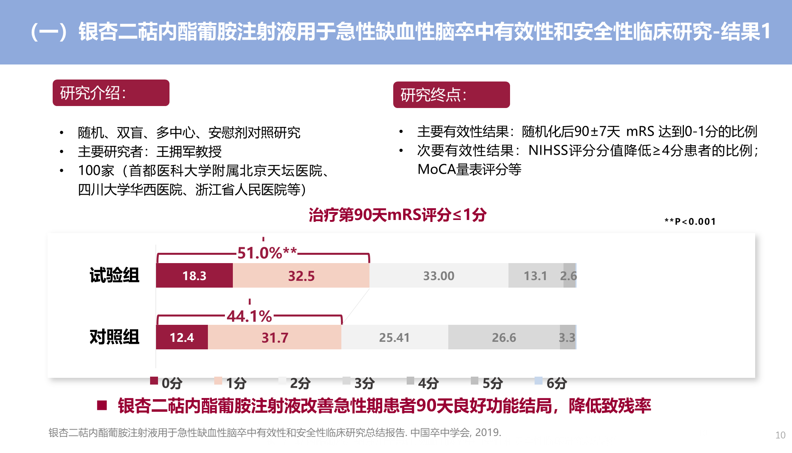
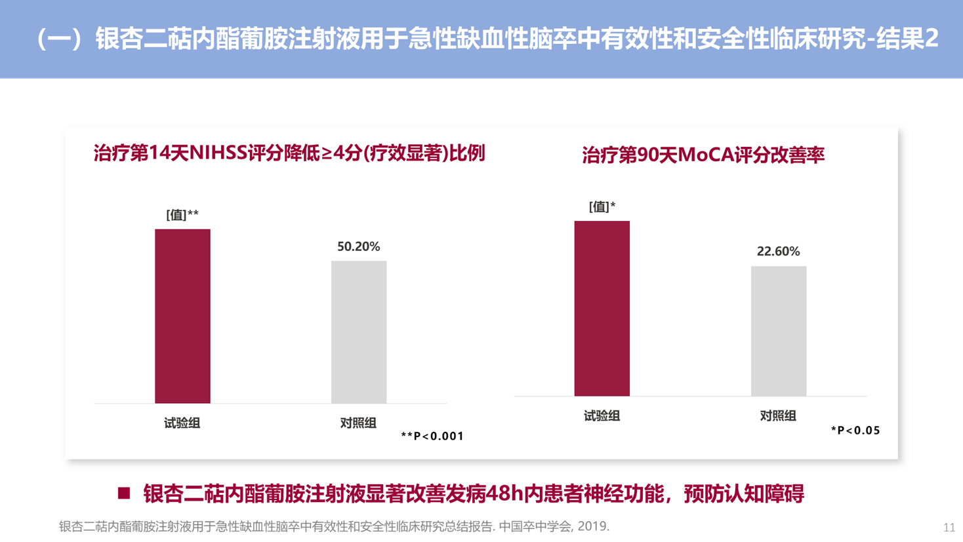
新冠比较特殊，CDE没有公开
03
有效性（循证证据）
（1）
与目录内同治疗领域药品疗效方面优势和不足

Slide 7
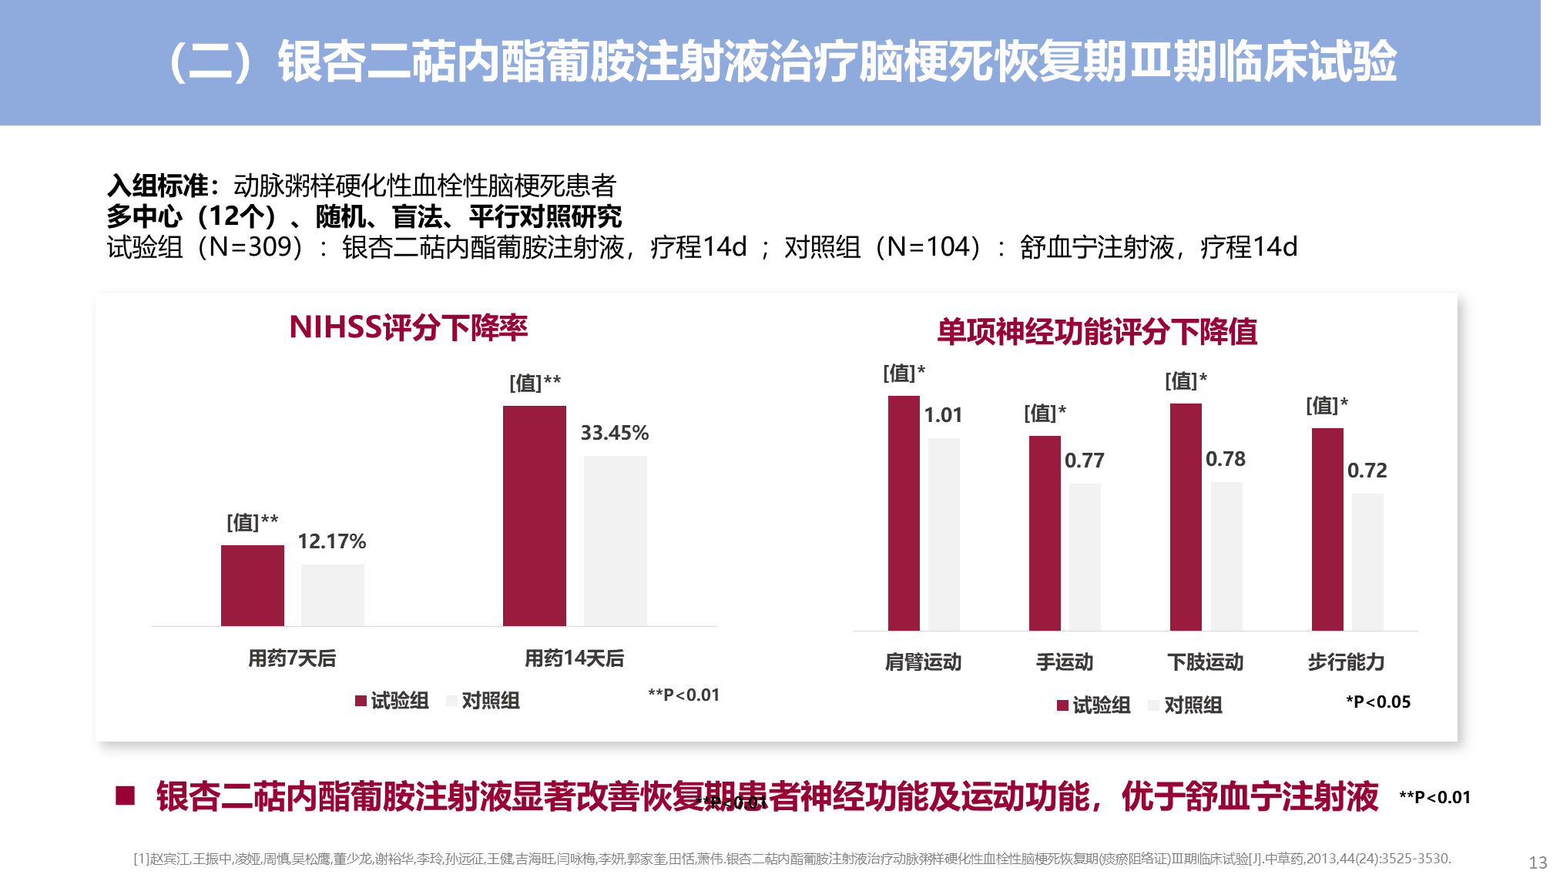
03
有效性（循证证据）
（1）
与目录内同治疗领域药品疗效方面优势和不足

Slide 8
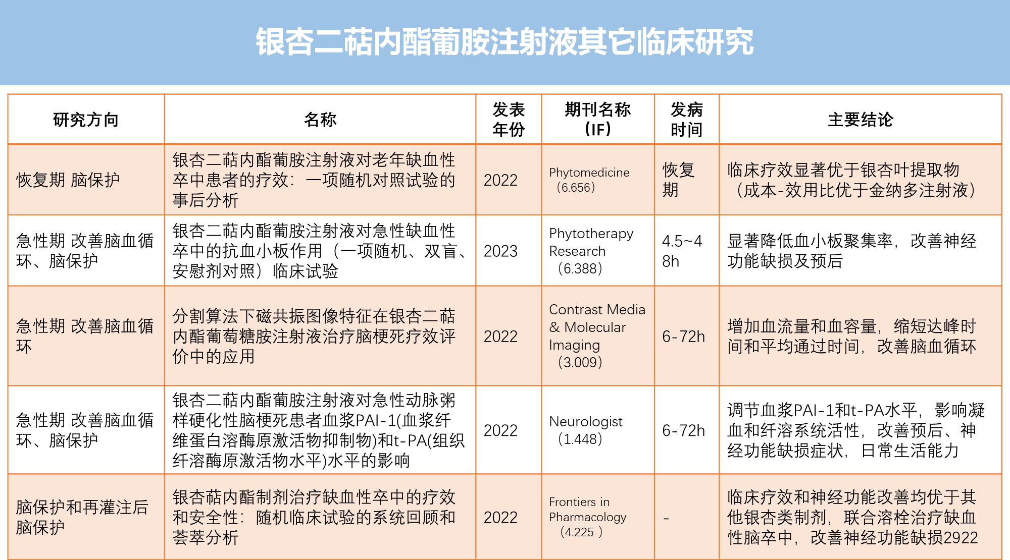
新冠比较特殊，CDE没有公开
03
有效性（循证证据）
（1）
与目录内同治疗领域药品疗效方面优势和不足

Slide 9
新冠比较特殊，CDE没有公开
03
有效性
1、中国卒中学会《血小板活化因子受体拮抗剂治疗缺血性卒中的中国专家共识》 推荐用药：银杏二萜内酯葡胺注射液【缺血性卒中急性期（I级推荐，C级证据）、缺血性卒中恢复期（I级推荐，A级证据）】
2、脑血管病社区指南；
3、临床路径释义：神经内科分册；
4、中国脑卒中合理用药指导规范；
5、中国脑梗死中西医结合诊治指南
（2）
临床指南/
诊疗规范推荐
（3）
  首次通过活性筛选与体内外药效验证，特异性PAF受体拮抗剂，确立其最佳活性组分比例为GA:GB:GK=15:30:1，临床疗效最优。
中成药组方合理性

Slide 10
04
创新性
（1）
  国际首创以天然、强活性、特异性PAF受体拮抗剂纯银杏二萜内酯成分；
  首次通过活性筛选与体内外药效验证，确立最佳活性组分比例；GA:GB:GK=15:30:1,临床疗效最优；
  首次发现强活性PAF拮抗的新化合物GK；
  首次解决银杏内酯类成分难以以水为溶媒的技术难题。
创新点
（2）
  核心功效成分GA、GB、GK特异性拮抗PAFR；药效比例最优，协同效应最佳；
  靶点明确，多途径获益：它协同拮抗PAFR，改善脑血循环、抑制炎症级联反应；同时
  独有成分GK激活IRE1α，减少缺血所致的神经损伤；
  治疗缺血性脑卒中疗效显著且安全性高：它显著提高AIS患者功能预后，降低致残率，
  改善神经功能；同时不良反应罕见，不增加出血风险。
优 势
（3）
  银杏叶具有极高的药用价值，在我国应用已数千年，十四世纪吴端最早将银杏叶的药
  用价值收录于《日用本草》，明代李时珍在《本草纲目》一书中详细记载相关药方十
  余种；《中药大辞典》载其“治胸闷心痛，心悸怔忡”，具活血化瘀之功效。
传承性

Slide 11
10袋）
05
公平性
（1）
  根据《中国心血管健康与疾病报告2022》，我国脑血管病疾病负担居全球首位，呈发病率高，复发率高，致残率高，死亡率高，社会负担高的五高特点，2020年我国新发卒中394万例，卒中患者达到2876万例，其中缺血性脑卒中在我国卒中疾病中占比最高（83%）。
年发病患者总数
（2）
脑卒中患者需住院进行治疗，该病种有明确的指南规范和清晰的临床路径，临床医生能够客观的诊断和选择治疗方案，经办审核难度小；
本品适应症明确，用法用量明确，不存在滥用风险和超说明书用药可能。
临床管理便利

Slide 12
恳请支持
将银杏二萜内酯葡胺注射液医保支付范围由
“限二级及以上医疗机构脑梗死恢复期患者，单次住院最多支付14 天”
调整为：“无限制”。

